Slide 1
Trening for helidekkpersonell
Modul-04: Adferd på helidekk

Slide 2
Modul-04: Adferd på helidekk
Hensikt:
Sørge for at all ferdsel på helidekk foregår på en sikkerhetsmessig forsvarlig måte, med vekt på både egen og passasjerenes atferd
Læremål:
Gjengi rutiner for alternativ ruting av passasjerer ref. innholdet i helikopterets faresoner
Kunne beskrive retningslinjer for adferd og handlingsmønster med vekt på egen og passasjerenes sikkerhet
Gjengi reaksjonsmønster for helidekkpersonell ved uregelmessig adferd
(stressreaksjoner, flyskrekk, etc.)
Innhold:
Orientere om, og trene/øve på riktig ferdsel basert på de begrensninger/muligheter helikopter gangveier, nedganger og andre lokale forhold gir
Spesiell oppmerksomhet på begrensninger som vær og vind gir

Slide 3
Modul-04: Adferd på helidekk
Forberedelser:
Gjennomføre et søk i avvikssystemet på helikopteroperasjon for å lære av HMS hendelser
Gjennomføring:
Gi deltakerne en teoretisk orientering om eksisterende retningslinjer
Teste reaksjon ved ureglementert atferd
Kan gjennomføres som en reell øvelse, eventuelt simuleres, (vær særdeles årvåken ved reell øvelse)
Etterarbeid:
Foreta evaluering og dokumenter dette.
Noter hvem som har deltatt på treningen
Tidsforbruk:
Ca 1 time

Slide 4
Gruppeoppgave
Hvilke type uregelmessig adferd kan oppstå fra passasjerer på et helikopterdekk
(ved bagasjehåndtering, sterk vind og annen uregelmessig situasjoner)?
Hva er alternativt handlingsmønster fra dere ved denne type adferd/situasjon?

Slide 5
Krisehåndtering – Press/Stress
Typiske reaksjoner ved opplevd stress
Fysiologiske
Emosjonelle
Mentale
Uro
Økt puls og pust
Hjertebank
Kvalme, oppkast
Svette / gysninger
Overaktiv
Handlingslammet
Irritabilitet
Aggresjon
Tristhet
Gråt og fortvilelse
Uvirkelig
Overveldende
Hjelpeløs
Forvirring
Rigid tenkning
Syns og hørsels-forstyrrelser
Mentalt tunnelsyn
Redusert konsentrasjon og oppmerksomhet
Påvirker vår vurderingsevne

Slide 6
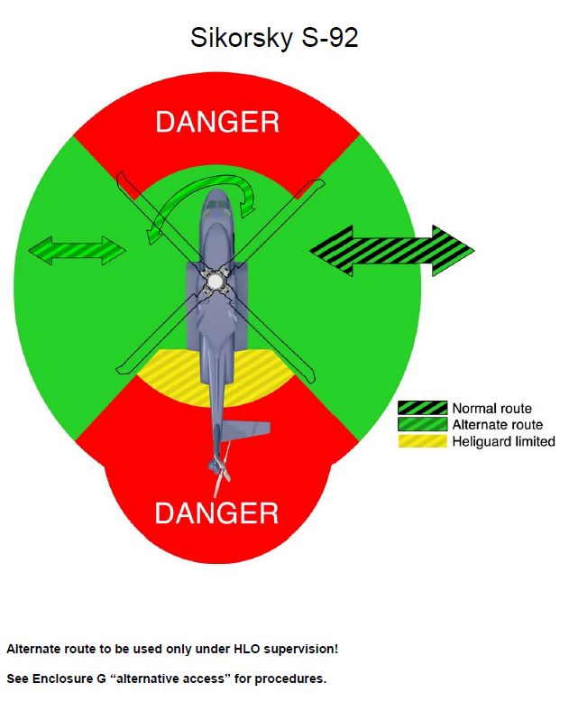
Helikopter faresone
Hva legger en i helikopterets faresoner, og hvordan påvirker faresonene deres valg av bruk av opp/nedgang?

Slide 7
EVENTUELT
Gjennomgang av eventuelle punkter fra øvrige skift

